Slide 1

ES6 + ReactJS
https://goo.gl/dq8EoO

Slide 2
Где резюме?
Ударники труда:
Малеванный
Истамов
Чернявский
Комягин
Коджаев
Байда
Жмурин
Нешин
Смолянинова
Плешаков

Slide 3
Мои вопросы
Почему вы решили учить JAVA?
Ещё немного потрепаться про популярность языков и опенсорc?
Кто знает идеальную модель взаимодействия бэка и фронта?
Как выглядит ваше апи?
Почему я задаю эти вопросы?
Почему я решил выучить JS?
Notes:
http://vtopetop.ru/top-10-samyih-populyarnyih-yazyikov-programmirovaniya-v-mire.html - нет пруфов

Slide 4
План занятия
Асинхронность и параллельность
Асинхронность и событийность
Сборщики
React + coding
Чистые функции

Slide 5

DevOps

Slide 6

Асинхронность и параллельность

Slide 7
Асинхронность и параллельность
2
3
1
3
2
1

Slide 8
Событийность и асинхронность

Slide 9
Событийность и асинхронность

Slide 10


Шу Ха Ри

Slide 11
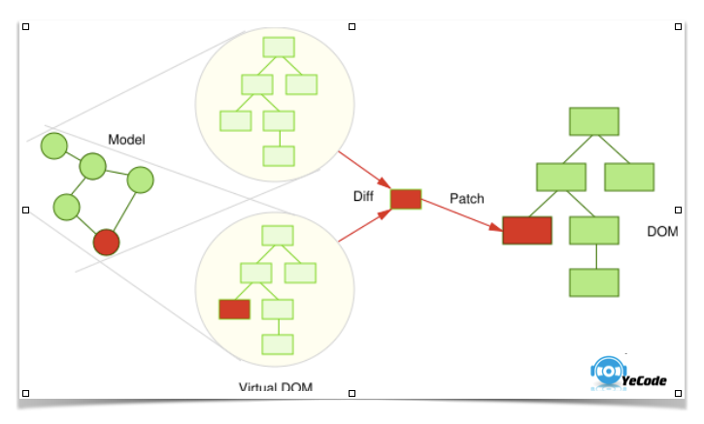
React и ReactDOM
Объединяй
и властвуй
ReactDOM
React

Slide 12

Сборка фронтенда

Slide 13
0. Set Up a Webpack Development Environment
npm init
npm install --save-dev babel-cli
npm install --save-dev babel-core babel-preset-es2015 babel-preset-react
npm install --save-dev react react-dom
npm install --save-dev webpack webpack-dev-server
npm install --save react react-dom

Slide 14

Дальше будет на эльфийском
Notes:
https://github.com/BATMAH69/java-school-front

Slide 15
Подключение реакт
<!DOCTYPE html>
<head>
<title>School</title>
</head>
<body>
<div id="app"></div>
<!-- вместо index подключим сборку -->
<script src="index.js"></script>
</body>
</html>
import React from 'react';
import ReactDOM from 'react-dom';
ReactDOM.render(<div>Hello</div>, document.getElementById('app'));

Slide 16

1. Все любят троицу
CLASS
ARROW
JS
Notes:
Идея взята из https://egghead.io/courses/react-fundamentals

Slide 17
1. Виды компонент
// class
class App extends React {
render() {
return (
<div>Hi World</div>
)
}
}
//origin js
const App = function App() {
return React.createElement(
'div',
null,
'Hi World'
);
};
// arrow
const App = () => (
<div>Hi World</div>
);
Notes:
https://facebook.github.io/react/docs/displaying-data.html

Slide 18
Первое правило React
Не возвращайте более одного тега из реакт компонента!

Slide 19
2. Типы атрибутов и параметры по умолчанию
<App target=”world”/> // вызов
// arrow
const App = (props) => (
<div>Hi {props.target}</div>
);
App.propTypes = {
target: React.PropTypes.string.isRequired
};
export default App;
Notes:
https://facebook.github.io/react/docs/reusable-components.html

Slide 20
3. Состояния компонента и обновление
class App extends Component {
constructor(props) {
super(props);
this.state = { count: 0 };
this.update = this.update.bind(this);
}
update() {
this.setState({ count: this.state.count + 1 });
}
render() {...}

Slide 21
4. Внутренние компоненты
const Widget = (props) => (
<div>Hi {props.target} {props.message}</div>
);
const App = () => (
<div>
<Widget ... />
<Widget ... />
<Widget ... />
</div>
);

Slide 22
5. Связь компонентов и DOM
update(e) {
this.setState({ width: ReactDOM.findDOMNode(this.refs.widget).offsetWidth })
}
render() {
return (
<div ref="widget">{this.state.width}</div>
);
}
! Плохой пример в eggheads !
Notes:
Плохой пример в eggheads

Slide 23
6. Работа с детьми
const Widget = (props) => (
<div style={{color:’red’}}>{props.children}</div>
);
const App = (props) => (
<Widget>
<div>Hi {props.target} {props.text}</div>
<div>bye{props.target} {props.text}</div>
</Widget>
);

Slide 24
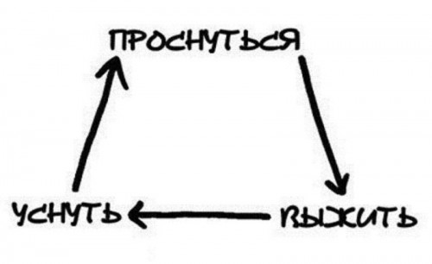
Жизненный цикл компонент

Slide 25
7. Жизненный цикл простой
componentWillMount
componentDidMount
componentDidUpdate
componentWillUnmount

Slide 26
7. Жизненный цикл простой
class Widget extends Component {
componentWillMount(){ console.log('перед добавлением в DOM') }
componentDidMount(){ console.log('после добавления в DOM') }
componentDidUpdate(){ console.log('после обновления')}
componentWillUnmount(){ console.log('перед удалением из DOM') }
render() {
return ( <div>HI</div>);
}
}

Slide 27
Второе правило React
Не забываю убирать листенеров

Slide 28
8. Жизненный цикл расширенный
componentWillReceiveProps
shouldComponentUpdate
componentDidUpdate

Slide 29
8. Жизненный цикл расширенный
class Widget extends Component {
componentWillReceiveProps(){ console.log('обработка props') }
shouldComponentUpdate(){ console.log('отменяет render'); return true; }
render() {
return ( <div>HI</div>);
}
}

Slide 30
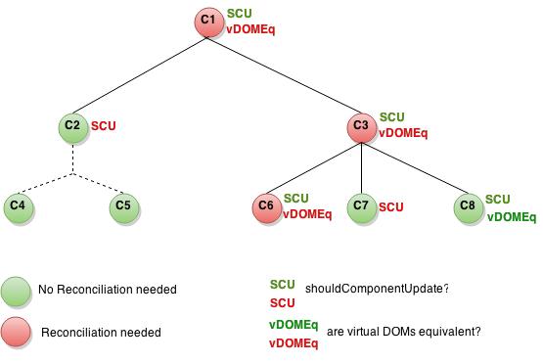
8. SCU
Notes:
https://facebook.github.io/react/docs/advanced-performance.html

Slide 31
Третье правило React
Не забывай про о SCU

Slide 32

9. Зачем нам НОС

Slide 33
9. Зачем нам High Order Component
let Widget = (props) => (
<div style={{color:’red’}}>{props.children}</div>
);
function greenHOC(WrappedComponent) {
return (props) => (
<div style={{backgroundColor: 'green'}}>
<WrappedComponent {...props}/>
</div>
)
}
Widget = greenHOC(Widget);
Notes:
https://medium.com/@franleplant/react-higher-order-components-in-depth-cf9032ee6c3e#.fkiz88uwt

Slide 34

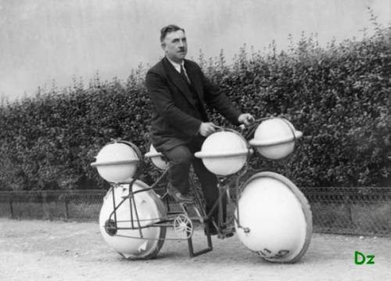
10. Универсальные компоненты
Notes:
как понять на сколько он должен быть универсальный?
плавающий велосипед

Slide 35
11. Отображение динамических элементов
const Widget = (props) => (
<div >
{
props.colors.map((item) => (
<div key={item} style={{color: item}}/>
))
}
</div>
);
<Widget colors={[‘red’, ‘green’, ‘blue’]} />

Slide 36

12. Что внутри ES5?

Slide 37
13. Дебаг в Хроме
React Developer Tools

Slide 38
14. Axios
npm install --save axios@0.8.0
const root = 'https://jsonplaceholder.typicode.com';
axios.get(root + '/posts/1')
.then((response) => {
this.setState({ text: response.data.title });
}).catch((error) => {
this.setState({ text: error.message});
});
Notes:
https://jsonplaceholder.typicode.com/
https://www.npmjs.com/package/axios

Slide 39
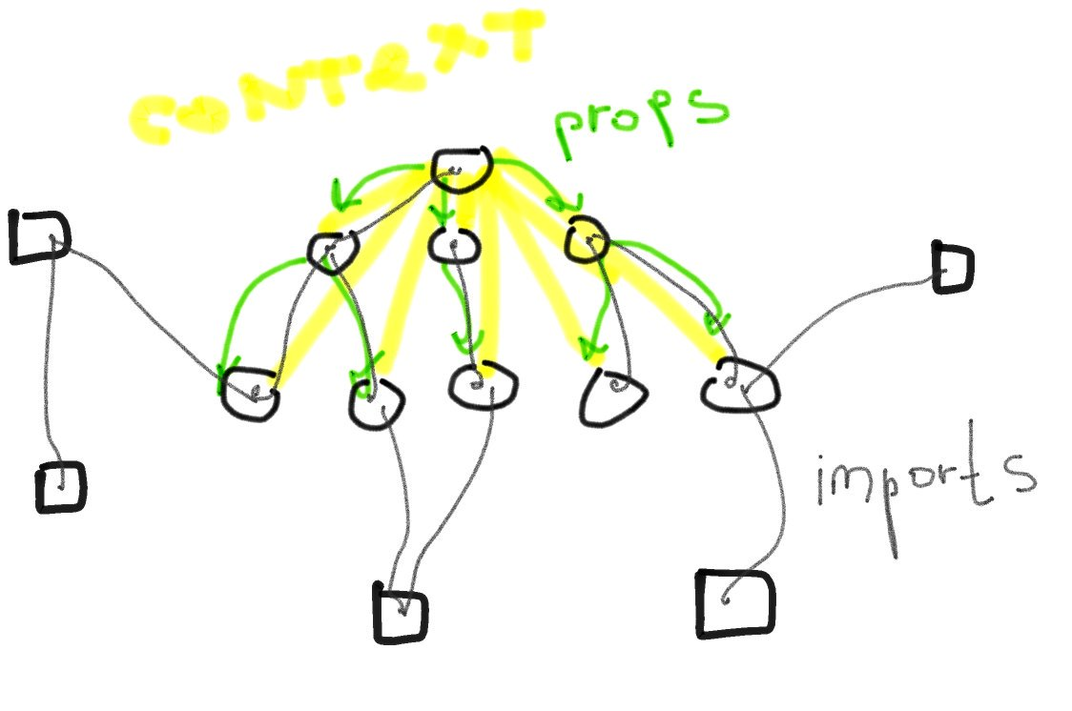
15. Контекст
Notes:
рисунок Дэна Абрамова

Slide 40
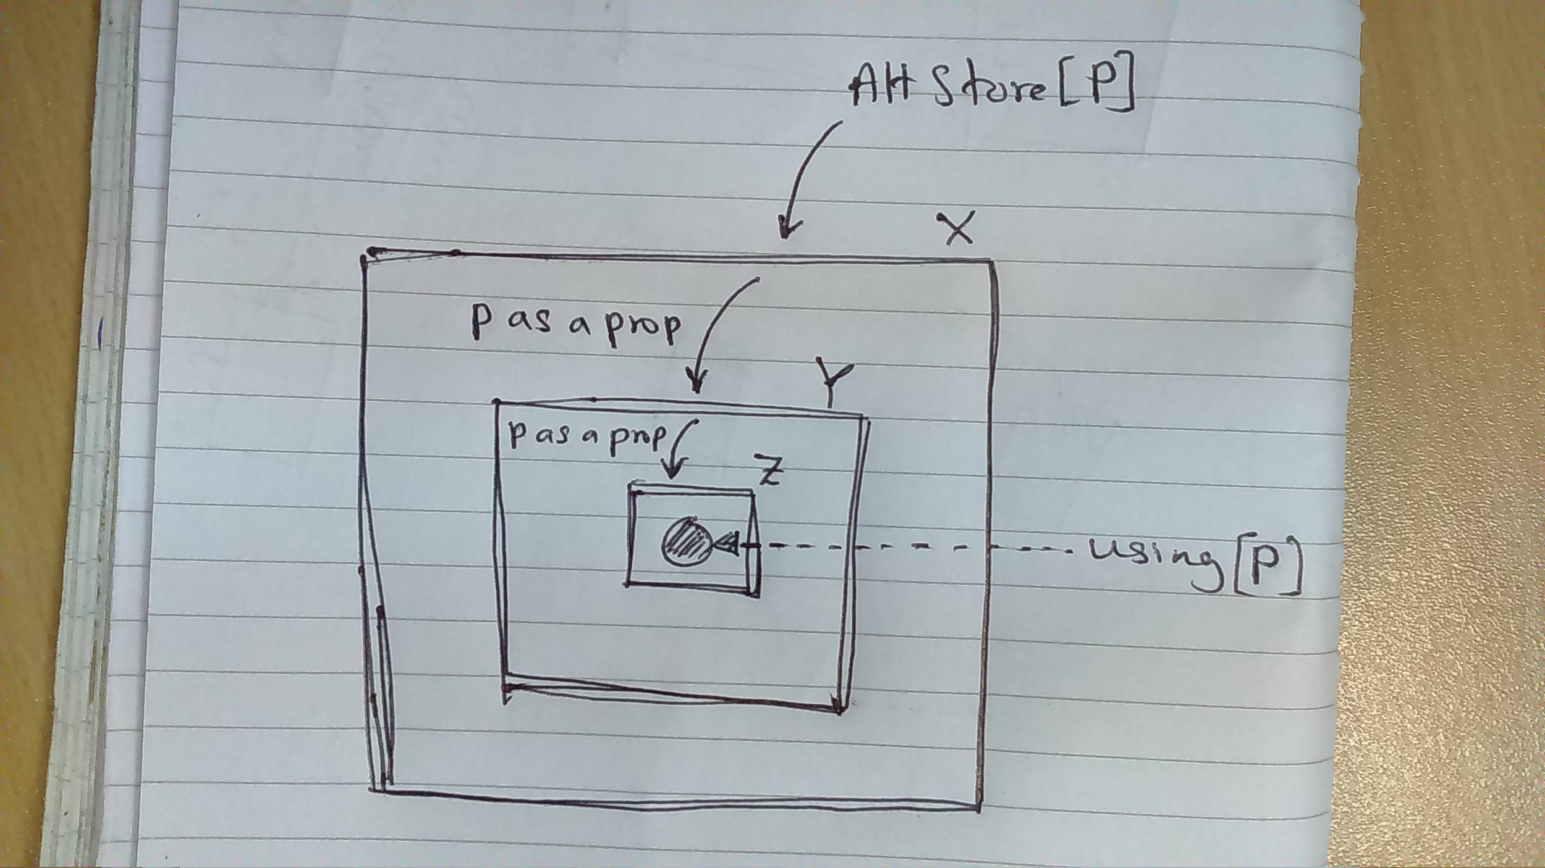
15. Контекст

Slide 41
15. Контекст
class App extends Component {
getChildContext() {
return {color: "white"};
}
}
App.childContextTypes = {
color: React.PropTypes.string
};
const Widget = (props, context) => (
<div style={{ color: context.color}} >
Hello
</div>
);
Widget.contextTypes = {
color: React.PropTypes.string
};

Slide 42
DEMO

Slide 43
Мобилка есть?
https://goo.gl/9zzPyj

Slide 44
Как запустить это на React Native?
Добавить импорты
заменить тэги
<div> -> <View>
style = {} -> style = StyleSheet.create({})
<div>blah<div> -> <Text>blah</Text>
<input onChange={}> -> <TextInput onChangeText={} />
<button onClick={}> -> <TouchableOpacity onPress={}>
<Text>Отправить</Text>
</TouchableOpacity>

Slide 45
Как запустить это на React Native?
Добавить импорты
заменить тэги
<div (root) > -> <ScrollView>
<div> -> <View>
style = {} -> style = StyleSheet.create({})
<div>blah<div> -> <Text>blah</Text>
<input onChange={}> -> <TextInput onChangeText={} />
<button onClick={}> -> <TouchableOpacity onPress={}>
<Text>Отправить</Text>
</TouchableOpacity>
Notes:
https://github.com/BATMAH69/NativeExample/tree/java-school

Slide 46
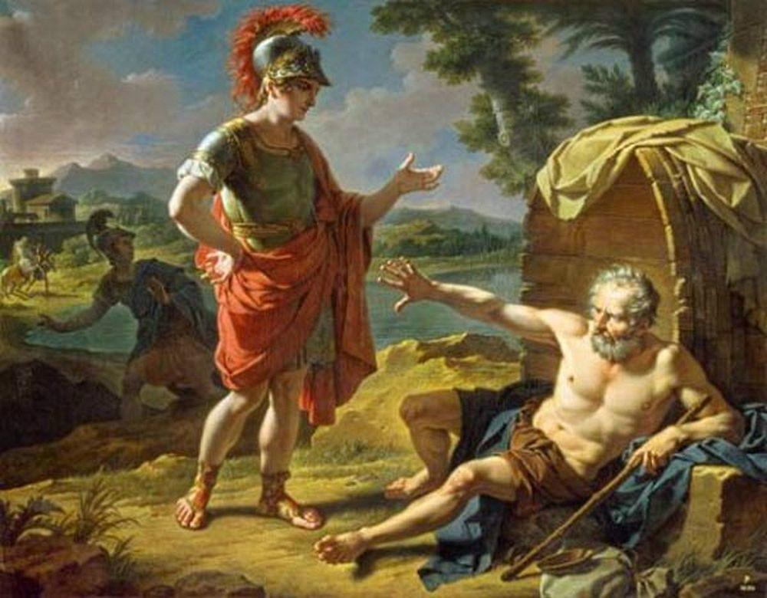
Ты заслоняешь мне солнце

Slide 47
Пример рефакторинга
Когда не нужен “классный” компонент
Notes:
import React from 'react';
import { SWFActions, MsgDict, Panel, PanelType, Button, ButtonType } from 'components';
class InforMessage extends React.Component {
constructor(props) {
super(props);
this.onButtonRelease = this.onButtonRelease.bind(this);
}
onButtonRelease() {
SWFActions.next();
}
render() {
let header = null;
let message = null;
if (this.props.swf_data.IsGuardian) {
header = MsgDict.getMsg('MSG458');
message = MsgDict.getMsg('MSG459');
}
if (this.props.swf_data.IsMessages) {
header = MsgDict.getMsg('MSG458');
message = MsgDict.getMsg('MSG460');
}
return
<div>
<Panel type={PanelType.ERROR_BOX} block header={header} message={message} />
<Button onExecute={this.onButtonRelease}>Перейти в АС ФС</Button>
</div>
}
}
export default InforMessage;

Slide 48
Вопросы?

Slide 49
Задание
Написать взаимодействие с рестом
componentWillMount + axios.get получаем данные
render - отображаем данные (изменяемые в input)
компонент 1 onClick - получаем новые данные с сервера
компонент2 onClick - собираем данные из input и отправляем ajax.post

Slide 50

Беру github и отсекаю лишнее

Slide 51
Мои вопросы
Масштабируемость

Slide 52
Что не разобрали?
Redux - глобальное хранилище состояния приложения
Immutable - качественная структура данных для React
FlowType - вольная проверка типизация
ESLint + airbnb - жесткие правила статической типизации
PostCSS и CSSModules - стили адаптированные для компонент
React-MDL - библиотека клёвых компонент
ReactRouter - роутинг через строку браузера
Redux DT и TimeMachine - крутое управление состояниями
Karma и jest - Unit и системное тестирование для React
JSDocs - автодокументирование

Slide 53
Что посмотреть?
Сборник материалов по реакт(en)
Курс по React(en)
Лёгкий курс по редукс(en)
React Conf 2015(en)
React Conf 2016(en)
Видеокурс ReactJS Essential(ru синтаксис старый но в общем норм)

